Slide 1
Τεχνολογία και ποιότητα Λιπών-Ελαιών (Θ)
Ανοικτά Ακαδημαϊκά Μαθήματα στο ΤΕΙ Αθήνας
Ενότητα 4: Το ελαιόλαδο
Ιωάννης Τσάκνης, Καθηγητής
Τμήμα Τεχνολογίας Τροφίμων
Το περιεχόμενο του μαθήματος διατίθεται με άδεια Creative Commons εκτός και αν αναφέρεται διαφορετικά | Το έργο υλοποιείται στο πλαίσιο του Επιχειρησιακού Προγράμματος «Εκπαίδευση και Δια Βίου Μάθηση» και συγχρηματοδοτείται από την Ευρωπαϊκή Ένωση (Ευρωπαϊκό Κοινωνικό Ταμείο) και από εθνικούς πόρους.

Slide 2
Έλαια Ελαϊκού/Λινελαϊκού οξέων
Μέσος όρος παραγωγής ελαιολάδου κατά την τριετία 1990/93.
Χώρα | Τόνοι
Ισπανία | 594.633
Γαλλία | 2.433
Ελλάδα | 278.333
Ιταλία | 431.100
Πορτογαλία | 37.333

Slide 3
Ελαιόλαδο 1/3
Ελαιόλαδο: Είναι ο χυμός του καρπού της ελιάς της Ευρωπαϊκής (Olea Europea) που παραλαμβάνεται με μηχανικά μέσα και φυσικές μεθόδους, σε θερμοκρασίες που δεν προκαλούν αλλοίωση του λαδιού.
Κατηγορίες ελαιολάδων όπως ορίζονται στον Καν. ΕΟΚ 136/66 παρ. άρθρου 35 , όπως τροποποιήθηκε με τον Καν. (ΕΚ) 1513/2001

Slide 4
Παρθένα ελαιόλαδα 1/4
Παρθένα ελαιόλαδα: Έλαια λαμβανόμενα από τον ελαιόκαρπο μόνο με μηχανικές μεθόδους ή άλλες φυσικές επεξεργασίες με συνθήκες που δεν προκαλούν αλλοίωση του ελαίου, και τα οποία δεν έχουν υποστεί καμία άλλη επεξεργασία πλην της πλύσης, της μετάγγισης, της φυγοκέντρισης και της διήθησης· εξαιρούνται τα λάδια που λαμβάνονται με διαλύτες, με βοηθητικές ύλες παραλαβής που έχουν χημική ή βιοχημική δράση, ή με μεθόδους επανεστεροποίησης ή πρόσμειξης με έλαια άλλης φύσης.
Τα έλαια αυτά κατατάσσονται στην αναλυτική ταξινόμηση με τις ακόλουθες ονομασίες:

Slide 5
Παρθένα ελαιόλαδα 2/4
Εξαιρετικό παρθένο ελαιόλαδο: Παρθένο ελαιόλαδο του οποίου η περιεκτικότητα σε ελεύθερα λιπαρά οξέα, εκφραζόμενη σε ελαϊκό οξύ, δεν υπερβαίνει τα 0,8 g ανά 100 g και τα άλλα ιδιαίτερα χαρακτηριστικά του είναι σύμφωνα με τα προβλεπόμενα για την κατηγορία αυτή.
Παρθένο ελαιόλαδο: Παρθένο ελαιόλαδο του οποίου η περιεκτικότητα σε ελεύθερα λιπαρά οξέα, εκφραζόμενη σε ελαϊκό οξύ, δεν υπερβαίνει τα 2 g ανά 100 g και του οποίου τα άλλα ιδιαίτερα χαρακτηριστικά είναι σύμφωνα με τα προβλεπόμενα για την κατηγορία αυτή.

Slide 6
Παρθένα ελαιόλαδα 3/4
Ελαιόλαδο (αποτελούμενο από εξευγενισμένα ελαιόλαδα και παρθένα ελαιόλαδα): Έλαιο που αποτελείται από ανάμειξη εξευγενισμένου ελαιόλαδου και παρθένων ελαιόλαδων, εκτός από το ελαιόλαδο λαμπάντε, του οποίου η περιεκτικότητα σε ελεύθερα λιπαρά οξέα, εκφραζόμενη σε ελαϊκό οξύ, δεν είναι δυνατό να υπερβαίνει το 1 g ανά 100 g και του οποίου τα άλλα ιδιαίτερα χαρακτηριστικά είναι σύμφωνα με τα προβλεπόμενα για την κατηγορία αυτή.

Slide 7
Παρθένα ελαιόλαδα 4/4
Ελαιόλαδο λαμπάντε (Lampante): Παρθένο ελαιόλαδο με περιεκτικότητα σε ελεύθερα λιπαρά οξέα, εκφραζόμενη σε ελαϊκό οξύ, που υπερβαίνει τα 2 g ανά 100 g και του οποίου τα άλλα ιδιαίτερα χαρακτηριστικά είναι σύμφωνα με τα προβλεπόμενα για την κατηγορία αυτή.
Εξευγενισμένο ελαιόλαδο: Ελαιόλαδο λαμβανόμενο από τον εξευγενισμό παρθένων ελαιολάδων, των οποίων η περιεκτικότητα σε ελεύθερα λιπαρά οξέα, εκφραζόμενη σε ελαϊκό οξύ, δεν είναι δυνατό να υπερβαίνει τα 0,3 g ανά 100 g και των οποίων τα άλλα ιδιαίτερα χαρακτηριστικά είναι σύμφωνα με τα προβλεπόμενα για την κατηγορία αυτή.

Slide 8
Βιομηχανοποιήσιμο ελαιόλαδο
Η ονομασία βιομηχανοποιήσιμο ελαιόλαδο δίνεται σε ελαιόλαδο και σε εξευγενισμένο (ραφινέ) ελαιόλαδο με δυσάρεστους οργανοληπτικούς χαρακτήρες ή / και οξύτητα εκφρασμένη σε ελαϊκό οξύ μεγαλύτερη από τα αντίστοιχα καθοριζόμενα όρια.

Slide 9
Βιομηχανικό ελαιόλαδο
Η ονομασία βιομηχανικό ελαιόλαδο δίνεται σε ελαιόλαδο που δεν είναι δυνατόν με οποιοδήποτε τρόπο και οποιαδήποτε επεξεργασία να χρησιμοποιηθεί σαν πρώτη ύλη για την παρασκευή προϊόντων διατροφής. Στην κατηγορία αυτή υπάγονται ελαιόλαδα που έχουν παλμιτικό οξύ στη θέση 2 των τριγλυκεριδίων > του 2.2 %, χωματέλαια, μουργέλαια κλπ. Χρησιμοποιούνται σαν πρώτη ύλη για την παρασκευή σαπουνιών, γλυκερίνης κ.α.
Στο λιανικό εμπόριο μπορούν να διατίθενται μόνο το εξαιρετικό παρθένο ελαιόλαδο, το παρθένο ελαιόλαδο και το ελαιόλαδο.

Slide 10
Ακατέργαστο πυρηνέλαιο
Ακατέργαστο πυρηνέλαιο: Έλαιο που λαμβάνεται από τους πυρήνες της ελιάς κατόπιν επεξεργασίας με διαλύτες ή με φυσικά μέσα ή έλαιο που αντιστοιχεί, με εξαίρεση ορισμένα ιδιαίτερα χαρακτηριστικά, σε ελαιόλαδο λαμπάντε· εξαιρούνται τα έλαια που λαμβάνονται με διεργασίες επανεστεροποίησης και κάθε πρόσμειξης με έλαια άλλης φύσης και των οποίων τα άλλα ιδιαίτερα χαρακτηριστικά είναι σύμφωνα με τα προβλεπόμενα για την κατηγορία αυτή.

Slide 11
Εξευγενισμένο πυρηνέλαιο
Εξευγενισμένο πυρηνέλαιο: Έλαιο που λαμβάνεται από τον εξευγενισμό του ακατέργαστου πυρηνελαίου, του οποίου η περιεκτικότητα σε ελεύθερα λιπαρά οξέα, εκφρασμένη σε ελαϊκό οξύ, δεν είναι δυνατό να υπερβαίνει τα 0,3 g ανά 100 g και του οποίου τα άλλα ιδιαίτερα χαρακτηριστικά είναι σύμφωνα με τα προβλεπόμενα για την κατηγορία αυτή.

Slide 12
Πυρηνέλαιο
Πυρηνέλαιο: Έλαιο που αποτελείται από μείγμα εξευγενισμένου πυρηνελαίου και παρθένων ελαιολάδων, εκτός από το ελαιόλαδο λαμπάντε, του οποίου η περιεκτικότητα σε ελεύθερα λιπαρά οξέα, εκφραζόμενη σε ελαϊκό οξύ, δεν είναι δυνατό να υπερβαίνει το 1 g ανά 100 g και του οποίου τα άλλα ιδιαίτερα χαρακτηριστικά είναι σύμφωνα με τα προβλεπόμενα για την κατηγορία αυτή.

Slide 13
Κοινοτικοί κανονισμοί 1/5
Οι σπουδαιότεροι κοινοτικοί κανονισμοί που αφορούν το ελαιόλαδο είναι οι παρακάτω:
Κανονισμός 136/66/ΕΟΚ του Συμβουλίου «για την οργάνωση της αγοράς στον τομέα των λιπαρών ουσιών».
Κανονισμός 2568/91 της Επιτροπής «σχετικά με τον προσδιορισμό των χαρακτηριστικών των ελαιολάδων και των πυρηνελαίων καθώς και με τις σχετικές μεθόδους προσδιορισμού».
Κανονισμός 2658/87/ΕΟΚ του Συμβουλίου – Κεφάλαιο 15 «για τη δασμολογική και στατιστική ονοματολογία και το κοινό δασμολόγιο».
Κανονισμός 1019/02 της Επιτροπής «για προδιαγραφές εμπορίας του ελαιολάδου».

Slide 14
Κοινοτικοί κανονισμοί 2/5
Κανονισμός 2081/92/ΕΟΚ του Συμβουλίου «για την προστασία των γεωγραφικών ενδείξεων και των ονομασιών προέλευσης των γεωγραφικών προϊόντων και των τροφίμων».
Κανονισμός 2815/98/ΕΚ της Επιτροπής «σχετικά με τα εμπορικά πρότυπα για το ελαιόλαδο».
Ο κανονισμός 2568/91 συνέβαλε στην προστασία του ελαιολάδου, δεδομένου ότι με τον κανονισμό αυτό:
Καθορίζονται τα φυσικοχημικά χαρακτηριστικά των διαφόρων τύπων ελαιολάδου καθώς και τα οργανοληπτικά χαρακτηριστικά των παρθένων.

Slide 15
Κοινοτικοί κανονισμοί 3/5
Καθορίζονται οι μέθοδοι χημικής ανάλυσης και οργανοληπτικής αξιολόγησης και συνεπώς προσδιορίζονται με ενιαίο τρόπο σε ολόκληρη την κοινότητα τα χαρακτηριστικά των διαφόρων τύπων ελαιολάδων.
Ο κανονισμός αποτελείται από 10 άρθρα και από τα παρακάτω 17 παραρτήματα:
Παράρτημα I: Χαρακτηριστικά των ελαιολάδων.
Παράρτημα II: Προσδιορισμός οξύτητας.
Παράρτημα III: Προσδιορισμός αριθμού υπεροξειδίων.
Παράρτημα IV: Προσδιορισμός αλειφατικών αλκοολών.
Παράρτημα V: Προσδιορισμός στερολών.

Slide 16
Κοινοτικοί κανονισμοί 4/5
Παράρτημα VI: Προσδιορισμός εριθροδιόλης και ουβαόλης.
Παράρτημα VII: Προσδιορισμός λιπαρών οξέων στη θέση 2 των τριγλυκεριδίων.
Παράρτημα VIII: Προσδιορισμός τριγλυκεριδίων.
Παράρτημα IΧ: Φασματοφωτομετρική εξέταση στο υπεριώδες.
Παράρτημα ΧA: Ανάλυση μεθυλεστέρων λιπαρών οξέων.
Παράρτημα ΧΒ: Παρασκευή μεθυλεστέρων λιπαρών οξέων.
Παράρτημα ΧI: Προσδιορισμός αλογονούχων πτητικών διαλυτών.

Slide 17
Κοινοτικοί κανονισμοί 5/5
Παράρτημα ΧII: Οργανοληπτική αξιολόγηση του παρθένου ελαιολάδου.
Παράρτημα ΧIII: Δοκιμή εξευγενισμού.
Παράρτημα ΧV: Περιεκτικότητα σε λάδι των ελαιοπυρήνων.
Παράρτημα ΧVI: Προσδιορισμός αριθμού ιωδίου.

Slide 18
Κριτήρια ποιότητας
Προσδιορισμός οξύτητας.
Προσδιορισμός αριθμού υπεροξειδίων.
Φασματοφωτομετρική εξέταση στο υπεριώδες.
Οργανοληπτική αξιολόγηση του παρθένου ελαιολάδου.

Slide 19
Κριτήρια γνησιότητας 1/2
Ανίχνευση νοθείας του ελαιολάδου ή πυρηνελαίου με άλλα λάδια.
Προσδιορισμός στερολών.
Ανάλυση μεθυλεστέρων λιπαρών οξέων.
Προσδιορισμός τριγλυκεριδίων.
Προσδιορισμός λιπαρών οξέων στη θέση 2 των τριγλυκεριδίων.

Slide 20
Κριτήρια γνησιότητας 2/2
Ανίχνευση νοθείας ελαιολάδου με πυρηνέλαιο.
Προσδιορισμός αλειφατικών αλκοολών.
Προσδιορισμός ερυθροδιόλης και ουβαόλης.
Ανίχνευση νοθείας παρθένου ελαιολάδου με ραφιναρισμένα λάδια.
Φασματοφωτομετρική εξέταση στο υπεριώδες.

Slide 21
Επιμολυντές
Προσδιορισμός αλογονούχων πτητικών διαλυτών (Freon, PER, κ.λ.π.)
Στο Εμπορικό πρότυπο του Δ.Σ.Ε. σαν επιμολυντές θεωρούνται:
Η υγρασία και το πτητικό κλάσμα.
Οι αδιάλυτες σε πετρελαϊκό αιθέρα προσμίξεις.
Τα μέταλλα (Fe, Cu).
Κατάλοιπα γεωργικών φαρμάκων.
Αρωματικοί διαλύτες (βενζόλιο, τολουόλιο, αιθυλοβενζόλιο και ξυλόλιο).
Πολυκυκλικοί αρωματικοί υδρογονάνθρακες (PAH´s). Έχουν θεσπιστεί ανώτατα όρια για τα πυρηνέλαια.

Slide 22
Σημαντικότερες Τροποποιήσεις του Κανονισμού 2568/91 1/13
Κανονισμός 1429/92 της Επιτροπής (L 150): Στον κανονισμό 2568/91 τροποποιούνται:
Το Παράρτημα XA. Υιοθετείται ο προσδιορισμός των trans λιπαρών οξέων: Η μετατροπή των cis σε trans λαμβάνει χώρα όταν το ελαιόλαδο υφίσταται έντονες συνθήκες επεξεργασίας (έντονη θερμική επεξεργασία, έντονο αποχρωματισμό, υδρογόνωση κ.τ.λ.). Τα παρθένα ελαιόλαδα έχουν μικρά ποσοστά trans οξέων.
Το Παράρτημα I. Υιοθετούνται όρια για τον προσδιορισμό των trans λιπαρών οξέων.

Slide 23
Σημαντικότερες Τροποποιήσεις του Κανονισμού 2568/91 2/13
Κανονισμός 1996/92 της Επιτροπής (L 327): Στον κανονισμό 2568/91 τροποποιούνται:
Το Παράρτημα VIII. Υιοθετείται ο καθαρισμός του ακατέργαστου πυρηνελαίου πριν τον προσδιορισμό των τριγλυκεριδίων.
Κανονισμός 183/93 της Επιτροπής (L 022): Στον κανονισμό 2568/91 τροποποιούνται:
Το Παράρτημα ΙV. Αντικαθίσταται η μέθοδος προσδιορισμού των αλειφατικών αλκοολών από την μέθοδο προσδιορισμού των κηρών. Η τροποποίηση έγινε γιατί πολλά παρθένα ελαιόλαδα διαφόρων χωρών (και η Ελλάδα) εμφάνισαν τιμές αλειφατικών αλκοολών άνω του ορίου.

Slide 24
Σημαντικότερες Τροποποιήσεις του Κανονισμού 2568/91 3/13
Το Παράρτημα Ι. Αντικαθίστανται τα όρια για τον προσδιορισμό των αλειφατικών αλκοολών από τα όρια για τον προσδιορισμό των κηρών.
Το Παράρτημα ΙΧ. Αντικαθίσταται ο τίτλος «δοκιμή εξευγενισμού» από τον τίτλο «εξουδετέρωση και αποχρωματισμός του ελαιολάδου στο εργαστήριο».
Κανονισμός 656/95 της Επιτροπής (L 069): Στον κανονισμό 2568/91 τροποποιούνται:
Το Παράρτημα VIII. Υιοθετείται ο καθαρισμός και για τα παρθένα ελαιόλαδα πριν τον προσδιορισμό των τριγλυκεριδίων.
Προστίθεται το Παράρτημα ΧVII. Υιοθετείται η μέθοδος προσδιορισμού των στιγμασταδιενίων για τα παρθένα ελαιόλαδα.

Slide 25
Σημαντικότερες Τροποποιήσεις του Κανονισμού 2568/91 4/13
Ο στεροειδής υδρογονάνθρακας στιγμασταδιένιο δημιουργείται από την β-σιτοστερόλη, με αποβολή ενός μορίου νερού. Η αποβολή αυτή ευνοείται από τις συνθήκες εξευγενισμού των λαδιών και τα εξευγενισμένα λάδια περιέχουν μεγάλες ποσότητες στιγμασταδιενίου.
Το Παράρτημα I. Προστίθενται τα όρια για τον προσδιορισμό των στιγμασταδιενίων για τα παρθένα ελαιόλαδα.
Κανονισμός 2472/97 της Επιτροπής (L 341): Στον κανονισμό 2568/91 τροποποιούνται:
Προστίθεται το Παράρτημα ΧVIII. Υιοθετείται η μέθοδος προσδιορισμού της διαφοράς πειραματικής – θεωρητικής τιμής του ECΝ 42.

Slide 26
Σημαντικότερες Τροποποιήσεις του Κανονισμού 2568/91 5/13
Ο κανονισμός περιελάμβανε την εξέταση των τριγλυκεριδίων με την μορφή του υπολογισμού της % παρουσίας της τρινελαΐνης στο σύνολο των τριγλυκεριδίων. Επειδή πολλά Τυνησιακά ελαιόλαδα εμφάνισαν τιμές εκτός του ορίου, ο προσδιορισμός αυτός αντικαταστάθηκε με τη διαφορά πειραματικού θεωρητικού ECN 42.
Η τριγλυκεριδική σύσταση του ελαιολάδου, ανεξαρτήτως του τρόπου έκφρασής της, βοηθά πάρα πολύ στον καθορισμό της ποικιλίας και στην ανίχνευση της νοθείας του. Συνήθως τα τριγλυκερίδια ομαδοποιούνται σύμφωνα με τον ισοδύναμο αριθμό ατόμων άνθρακα (ECΝ) που δίνεται από τη σχέση:

Slide 27
Σημαντικότερες Τροποποιήσεις του Κανονισμού 2568/91 6/13
ECN = CN - 2n
όπου:
CN = ο αριθμός των ατόμων άνθρακα των τριών λιπαρών οξέων που απαντούν στο μόριο του τριγλυκεριδίου
N = ο αριθμός των διπλών δεσμών στο μόριο του τριγλυκεριδίου
Ο ισοδύναμος αριθμός ατόμων άνθρακα (ΕCN) για την τριλινελαΐνη είναι 42 (18 x 3 – 2 x 6 = 42).

Slide 28
Σημαντικότερες Τροποποιήσεις του Κανονισμού 2568/91 7/13
Το ελαιόλαδο χαρακτηρίζεται από την παρουσία σε υψηλό ποσοστό στο σύνολο των τριγλυκεριδίων, αυτών που έχουν ECN 44, 46, 48 και 50.
Τριγλυκερίδια με ECN 40 απουσιάζουν τελείως από το ελαιόλαδο, ενώ απαντούν σε πολύ μικρά ποσοστά τριγλυκερίδια με ECN 42 και 52.
Αντίθετα στα συνηθισμένα σπορέλαια που είναι πλούσια σε λινελαϊκό οξύ (αραβοσιτέλαιο, ηλιέλαιο και σογιέλαιο) απαντούν σε πολύ υψηλό ποσοστό τριγλυκερίδια με ECN 42.

Slide 29
Σημαντικότερες Τροποποιήσεις του Κανονισμού 2568/91 8/13
Κανονισμός 2248/98 της Επιτροπής (L 282): Στον κανονισμό 2568/91 τροποποιούνται:
Το άρθρο 2. Προστίθεται η παράγραφος 3, με την οποία υιοθετείται το ΕΝ ISO 661 που αφορά την προπαρασκευή των δειγμάτων για την εκτέλεση των δοκιμών.

Slide 30
Σημαντικότερες Τροποποιήσεις του Κανονισμού 2568/91 9/13
Το Παράρτημα XIV, όπου προβλέπεται λινολενικό οξύ μέχρι 1% για τα Μαροκινά παρθένα ελαιόλαδα.
Κανονισμός 455/01 της Επιτροπής (L 065): Στον κανονισμό 2568/91 τροποποιούνται:
Το Παράρτημα I. Συμπληρώνεται με το Παράρτημα Iα, που αφορά την δειγματοληψία για συσκευασίες μέχρι 100 λίτρα.
Το άρθρο 2, παράγραφοι 3 και 4. Ορίζονται οι ημερομηνίες εξέτασης των δειγμάτων και ορίζεται η ημερομηνία αποστολής των δειγμάτων για ανάλυση το αργότερο 5 ημέρες από την ημερομηνία δειγματοληψίας.

Slide 31
Σημαντικότερες Τροποποιήσεις του Κανονισμού 2568/91 10/13
Κανονισμός 796/02 της Επιτροπής (L 128): Στον κανονισμό 2568/91 τροποποιούνται:
Το άρθρο 2 παράγραφος 1. Προστίθεται ο προσδιορισμός των αλειφατικών αλκοολών.
Το άρθρο 2, παράγραφος 3. Τροποποιείται η ημερομηνία αποστολής των δειγμάτων για ανάλυση και ορίζονται «10 εργάσιμες ημέρες κατά τους μήνες Οκτώβριο έως Μάϊο και 5 εργάσιμες ημέρες κατά τους μήνες Ιούνιο έως Σεπτέμβριο».

Slide 32
Σημαντικότερες Τροποποιήσεις του Κανονισμού 2568/91 11/13
Φυτικά λάδια (σπορέλαια) και λίπη χαρακτηρίζονται τα βρώσιμα λάδια και λίπη που λαμβάνονται από τη σύνθλιψη ελαιούχων καρπών και σπερμάτων ή την εκχύλισή τους με διαλύτες.
Παρθένα φυτικά λάδια (σπορέλαια) και λίπη χαρακτηρίζονται τα βρώσιμα, φυτικά λάδια και λίπη που λαμβάνονται αποκλειστικά με μηχανικές διαδικασίες και θερμική επεξεργασία. Μπορούν να υποβληθούν μόνο σε πλύσιμο με νερό, καθίζηση, διήθηση και φυγοκέντρηση.
Τα φυτικά λάδια και λίπη πρέπει να πληρούν τους παρακάτω όρους:
Χρώμα: Το χαρακτηριστικό του προϊόντος.

Slide 33
Σημαντικότερες Τροποποιήσεις του Κανονισμού 2568/91 12/13
Οσμή, γεύση: Οι χαρακτηριστικές του προϊόντος και να είναι απαλλαγμένα από ξένες οσμές και γεύσεις, ούτε να είναι ταγγισμένα.
Οξύτητα σε ελαϊκό οξύ: (α) παρθένα λίπη και λάδια: Μέγιστο 2%, εκτός από το παρθένο φοινικέλαιο για το οποίο το μέγιστο όριο είναι 5%. (β) Εξευγενισμένα λίπη και έλαια: Μέγιστο 0.3%.
Αριθμός υπεροξειδίων: Μέγιστο 10 meq O₂ /kg
Υγρασία και πτητικές στους 105 ⁰C: Μέγιστο 0.2%
Αδιάλυτες σε πετρελαϊκό αιθέρα ουσίες: Μέγιστο 0.5%
Σάπωνες: Μέγιστο 0.005%.

Slide 34
Σημαντικότερες Τροποποιήσεις του Κανονισμού 2568/91 13/13
Σίδηρος (Fe): Δεν πρέπει να υπερβαίνει τα 5 mg/kg για τα παρθένα και 1.5 mg/kg για τα εξευγενισμένα.
Χαλκός (Cu): Δεν πρέπει να υπερβαίνει τα 0.4 mg/kg για τα παρθένα και 0.1 mg/kg για τα εξευγενισμένα.
Μόλυβδος (Pb), Αρσενικό (As): Δεν πρέπει να υπερβαίνουν το 0.1 mg/kg.
Μαργαρίνη: Το προϊόν που λαμβάνεται από φυτικές ή / και ζωικές λιπαρές ύλες και έχει περιεκτικότητα σε λιπαρές ύλες, ίση ή μεγαλύτερη από 80% και μικρότερη του 90%.

Slide 35
Σύσταση του ελαιολάδου
Λιπαρά οξέα | Περιεκτικότητα (%)
Ελαϊκό | 56.0 - 83.0
Παλμιτικό | 7.5 – 20.0
Λινελαϊκό | 3.5 – 20.0
Στεατικό | 0.5 – 5.0
Παλμιτελαϊκό | 0.3 – 3.5
Λινολενικό | 0.0 – 1.5
Μυριστικό | 0.0 – 0.1
Αραχιδικό | Μεγ. 0.8
Βεχενικό | Μεγ. 0.2

Slide 36
Ελαιόλαδο 2/3
Η θερμοκρασία του περιβάλλοντος επιδρά σημαντικά στο βαθμό ακορεστότητας του ελαιολάδου.
Η ακορεστότητά του αυξάνεται μα τη μείωση της θερμοκρασίας και την αύξηση του υψομέτρου, όπου καλλιεργούνται τα δέντρα.
Η καθυστέρηση της συγκομιδής του ελαιοκάρπου έχει σαν αποτέλεσμα την αύξηση των ακόρεστων λιπαρών οξέων του ελαιολάδου (ειδικά του λινελαϊκού) και τη μείωση του παλμιτικού και γίνεται έτσι πιο ευαίσθητο στην οξείδωση.

Slide 37
Ελαιόλαδο 3/3
Γενικά τα ελαιόλαδα των βόρειων Μεσογειακών χωρών είναι πιο λεπτόρευστα, γιατί είναι πλούσια σε υγρά γλυκερίδια, από τα λάδια των νότιων Μεσογειακών χωρών, τα οποία είναι περισσότερο παχύρρευστα, γιατί είναι πλούσια σε στερεά γλυκερίδια (παλμιτικού και στεατικού οξέως).

Slide 38
Κατανομή των λιπαρών οξέων στα γλυκερίδια του ελαιολάδου
Τα λιπαρά οξέα κατανέμονται στο μόριο του ελαιολάδου, σύμφωνα με τη θεωρία 1,3 τυχαία, 2- τυχαία που ισχύει για τα περισσότερα φυτικά λάδια.
Τα κυριότερα τριγλυκερίδια του ελαιολάδου είναι:
ΠΕΕ: 18.4%, ΣΕΕ: 5.1%, ΠΕΛ: 5.9%, ΕΕΕ: 43.5% και ΕΕΛ: 6.8%.

Slide 39
Καλλιεργούμενες ποικιλίες ελιών στην Ελλάδα
Οι καλλιεργούμενες ποικιλίες ελιών για την παραγωγή ελαιολάδου στην Ελλάδα είναι:
Κορωνέικη.
Λιανολιά (Κερκύρας).
Λαδολιά.
Τσουνάτη.
Αγουρομάνακο.
Μεγαρείτικη.
Βαλανολιά.
Αδραμυτινή.
Κοθρέικη.

Slide 40
Η ετήσια κατά κεφαλή κατανάλωση ελαιολάδου στις διάφορες χώρες είναι:
Χώρα | Kg
Ελλάδα | 19.654
Ισπανία | 11.878
Ιταλία | 11.244
Τυνησία | 8.345
Συρία | 5.425
Πορτογαλία | 3.990

Slide 41
Συστατικά του ελαιοκάρπου 1/3
Νερό: Αντιπροσωπεύει το 70% του βάρους του. Μέσα στο νερό του κυτταρικού χυμού βρίσκονται τα ζάχαρα, τα οργανικά οξέα, οι τανίνες η ελευρωπαΐνη και άλλα συστατικά.
Ελευρωπαΐνη: Είναι πολυφαινόλη και συναντάται σε σημαντικό ποσοστό στον άγριο ελαιόκαρπο. Στην ουσία αυτή οφείλεται η πικρή γεύση του ‘αγουρέλαιου’. Η ελευρωπαΐνη είναι γλυκοζίτης με ζάχαρο τη D-γλυκόζη.

Slide 42
Συστατικά του ελαιοκάρπου 2/3
Ζάχαρα: Στον καρπό της ελιάς συναντώνται τα απλά ζάχαρα όπως είναι η γλυκόζη, η φρουκτόζη, η μανόζη, η γαλακτόζη και η ζαχαρόζη. Μεγάλη ποσότητα ζαχάρων είναι επιθυμητή στην περίπτωση παρασκευής πράσινων ελιών γιατί κατά τη γαλακτική ζύμωση σχηματίζεται γαλακτικό οξύ, το οποίο συντηρεί τις ελιές και προσδίδει ιδιαίτερη γεύση.
Πρωτεΐνες: Περιέχονται σε ποσοστό 1.5 - 3%. Στις πρωτεΐνες του ελαιοκάρπου, περιέχονται όλα τα κύρια αμινοξέα, όπως αργινίνη, ασπαραγινικό οξύ, λευκίνη, βαλίνη κ.α.

Slide 43
Συστατικά του ελαιοκάρπου 3/3
Ελαιόλαδο: Το ελαιόλαδο καλύπτει το 17 - 35% του βάρους του ελαιοκάρπου.
Οργανικά οξέα: Τα κυριότερα οργανικά οξέα είναι: οξικό, οξαλικό, μηλονικό, φουμαρικό, γαλακτικό, τρυγικό, μηλικό και το κιτρικό.

Slide 44
Σχηματισμός του ελαιολάδου
Σύμφωνα με τη θεωρία του Ravenna το ελαιόλαδο προέρχεται από τους υδατάνθρακες και σχηματίζεται σε τρία διαδοχικά στάδια.
Πρώτο Στάδιο: Από τον υδατάνθρακα εξόζη σχηματίζεται αρχικά γλυκερινική αλδεΰδη και στη συνέχεια σχηματίζεται γλυκερίνη.
Δεύτερο Στάδιο: Από την οξειδική αλδεΰδη η οποία παράγεται από τις εξόζες με αλδολική συμπύκνωση σχηματίζονται οξυ-αλδεΰδες και στη συνέχεια με αφυδάτωση, οξείδωση και αναγωγή παράγονται τα αντίστοιχα λιπαρά οξέα.
Τρίτο Στάδιο: Ενώνεται η γλυκερίνη με τα λιπαρά οξέα και σχηματίζονται τριγλυκερίδια.

Slide 45
Σχηματισμός του λαδιού στον ελαιόκαρπο
Ο σχηματισμός του λαδιού στον ελαιόκαρπο αρχίζει μετά τα μέσα Ιουλίου. Τον Ιούνιο η συγκέντρωση σε λάδι είναι μικρότερη από 1%. Στην αρχή το ελαιόλαδο είναι διάχυτο μέσα στα κύτταρα του καρπού και μετά συνενώνεται σε σταγονίδια, η διάμετρος των οποίων κυμαίνεται από 39 έως 63 μικρά.

Slide 46
Συγκομιδή του ελαιοκάρπου 1/2
Γίνεται στο άριστο στάδιο της ωρίμανσης. Το στάδιο αυτό συμπίπτει με την αρχή της αλλαγής του χρώματος από πράσινο-κίτρινο σε μελανοϊώδες.
Τρόποι συγκομιδής
Μετά από φυσιολογική πτώση.
Συγκομιδή με τα χέρια.
Συγκομιδή με ραβδισμό.
Συγκομιδή με δονητές.

Slide 47
Συγκομιδή του ελαιοκάρπου 2/2
Χρησιμοποίηση καρποπτωτικών:
Τα καρποπτωτικά είναι χημικά παρασκευάσματα, τα οποία διευκολύνουν την πτώση του καρπού από το δέντρο.
Τα καρποπτωτικά όταν συνδυαστούν με ραβδιστικές μηχανές δίνουν καλλίτερα αποτελέσματα.
Χρειάζεται ιδιαίτερη προσοχή σχετικά με την ποσότητα και τη φύση των χημικών ουσιών που χρησιμοποιούνται.

Slide 48
Διατήρηση του ελαιοκάρπου μέχρι την επεξεργασία 1/2
Παρατεταμένη αποθήκευση του ελαιοκάρπου συμβάλλει στην ανάπτυξη μυκήτων, αύξηση της οξύτητας κλπ. Η αποθήκευση γίνεται συνήθως σε:
Κοινούς σάκους: Προσφέρονται περισσότερο για την προστασία της ποιότητας, γιατί διευκολύνουν τον αερισμό του καρπού και εμποδίζουν τη δημιουργία συνθηκών που ευνοούν την ανάπτυξη μυκήτων (μούχλας).

Slide 49
Διατήρηση του ελαιοκάρπου μέχρι την επεξεργασία 2/2
Πλαστικούς σάκους: Συντελούν στην ανάπτυξη μυκήτων που βοηθούν στην υδρόλυση των γλυκεριδίων της ελιάς και στην αύξηση της οξύτητας.
Διάτρητα τελάρα από ξύλο ή πλαστικά: Διευκολύνεται ο αερισμός του ελαιοκάρπου και αποφεύγεται η αύξηση της θερμοκρασίας.

Slide 50
Τεχνικές διατήρησης του ελαιοκάρπου 1/2
Σε δεξαμενή με νερό σε τέτοιο τρόπο ώστε ο ελαιόκαρπος να καλύπτεται πλήρως. Προσθήκη κιτρικού οξέος 0.3% και αλατιού 3% βελτιώνει τη συντήρηση των ελιών.
Σε δεξαμενή νερού με προσθήκη φορμόλης και μεταδιθειώδους καλίου.
Σε αεροστεγείς δεξαμενές, στις οποίες διαβιβάστηκε άζωτο ή αμμωνία για να εμποδίζεται η αναπνοή των ελιών.
Καλή συντήρηση των ελιών εξασφαλίζεται μέσα σε σάκους από πολυαιθυλένιο οι οποίοι περιέχουν οξυνισμένο νερό.

Slide 51
Τεχνικές διατήρησης του ελαιοκάρπου 2/2
Ξήρανση των ελιών μέσα σε ειδικούς κλιβάνους με υπέρυθρες ακτίνες.
Διατήρηση των ελιών σε συνθήκες ελεγχόμενης ατμόσφαιρας, όπως γίνεται στα φρούτα.
Οι παραπάνω τεχνικές έχουν μεγάλο κόστος. Οι ελιές πρέπει να διατηρούνται σε χαμηλές θερμοκρασίες και ο χρόνος από τη συγκομιδή μέχρι το ελαιουργείο πρέπει να είναι όσο το δυνατόν μικρότερος.

Slide 52
Εξαγωγή ελαιολάδου από τον ελαιόκαρπο 1/9
Όποια μέθοδος εξαγωγής του ελαιολάδου από τον ελαιόκαρπο και αν χρησιμοποιηθεί τα βασικά στάδια επεξεργασίας του είναι σχεδόν τα ίδια (σπάσιμο του ελαιοκάρπου και μάλαξη της ελαιοζύμης).
Στην ελαιοζύμη υπάρχουν:
τεμάχια από το ξυλώδες ενδοκάρπιο (πυρήνας),
ελαιώδης χυμός που προέρχεται από τη συνένωση των μικρών σταγονιδίων του ελαιολάδου, τα οποία βρίσκονται διάσπαρτα στο μεσοκάρπιο.

Slide 53
Εξαγωγή ελαιολάδου από τον ελαιόκαρπο 2/9
φυτικά υγρά,
διάφορα άλλα συστατικά του ελαιοκάρπου.
Επίσης, μέσα στην ελαιοζύμη βρίσκονται μικρές φυσαλίδες αέρα που ενσωματώνονται κατά τη διαδικασία της μάλαξης.
Η μάλαξη της ελαιοζύμης με την οποία επιτυγχάνεται η συνένωση των μικρών ελαιοσταγονιδίων σε μεγαλύτερες σταγόνες, αποτελεί βασική διεργασία σε όλα τα συστήματα εξαγωγής ελαιολάδου.
Ο τρόπος που γίνεται η μάλαξη και ο τύπος των μηχανημάτων που χρησιμοποιούνται, επιδρούν στην απόδοση και την ποιότητα του ελαιολάδου που παραλαμβάνεται.

Slide 54
Εξαγωγή ελαιολάδου από τον ελαιόκαρπο 3/9
Κατά την άλεση και τη μάλαξη της ελαιοζύμης είναι δυνατόν οι σταγόνες του ελαιολάδου να περιβληθούν με μεμβράνες λιποπρωτεϊνικής σύστασης, από τις διαλυτές πρωτεΐνες.
Αν η ταχύτητα της μάλαξης είναι μικρή διευκολύνεται η συνένωση των ελαιοσταγονιδίων σε μεγαλύτερες σταγόνες και περιορίζεται η δημιουργία γαλακτωμάτων.
Όταν σχηματιστεί γαλάκτωμα, εάν το ειδικό βάρος της ελαιοσταγόνας και της μεμβράνης (σαν σύνολο) είναι = ή > από αυτό του φυτικού νερού, η εξαγωγή του ελαιολάδου από τις σταγόνες αυτές γίνεται με δυσκολία.

Slide 55
Εξαγωγή ελαιολάδου από τον ελαιόκαρπο 4/9
Εκτός από την ταχύτητα μάλαξης, η εξαγωγή ελαιολάδου επηρεάζεται σημαντικά και από τη θερμοκρασία της ελαιοζύμης, η οποία επιδρά τόσο στην ποσότητα, όσο και στην ποιότητα του ελαιολάδου.
Οι υψηλές θερμοκρασίες στις διάφορες φάσεις επεξεργασίας (άλεση, μάλαξη) θα πρέπει να αποφεύγονται γιατί προκαλούν βιοχημικές αλλαγές στην ελαιοζύμη και καταστροφή των αρωματικών συστατικών του ελαιολάδου.

Slide 56
Εξαγωγή ελαιολάδου από τον ελαιόκαρπο 5/9
Η αύξηση της θερμοκρασίας της ελαιοζύμης μπορεί να προέλθει από την υψηλή θερμοκρασία του νερού που κυκλοφορεί στα διπλά τοιχώματα του θερμομαλακτήρα ή ακόμη μπορεί να προκληθεί από:
τη μεγάλη ταχύτητα περιστροφής των μηχανημάτων άλεσης του καρπού,
την παράταση του χρόνου άλεσης και μάλαξης,
την προσθήκη νερού υψηλής θερμοκρασίας στην ελαιοζύμη.

Slide 57
Εξαγωγή ελαιολάδου από τον ελαιόκαρπο 6/9
Διάφορες έρευνες έδειξαν, ότι μπορεί να αυξηθεί η απόδοση της ελαιοζύμης σε λάδι από 18 σε 24 %, εάν χρησιμοποιηθούν διάφορες διαβρεχτικές ουσίες.
Στάδια επεξεργασίας του ελαιοκάρπου στο ελαιουργείο
Παραλαβή του ελαιοκάρπου: Οι ελιές μεταφέρονται στο ελαιουργείο και ζυγίζονται.
Τροφοδοσία – αποφύλλωση: Οι ελιές τοποθετούνται στη λεκάνη τροφοδοσίας του ελαιουργείου και με τη βοήθεια μεταφορικής ταινίας ή αναβατορίου με ατέρμονα κοχλία οδηγούνται στο αποφυλλωτήριο.

Slide 58
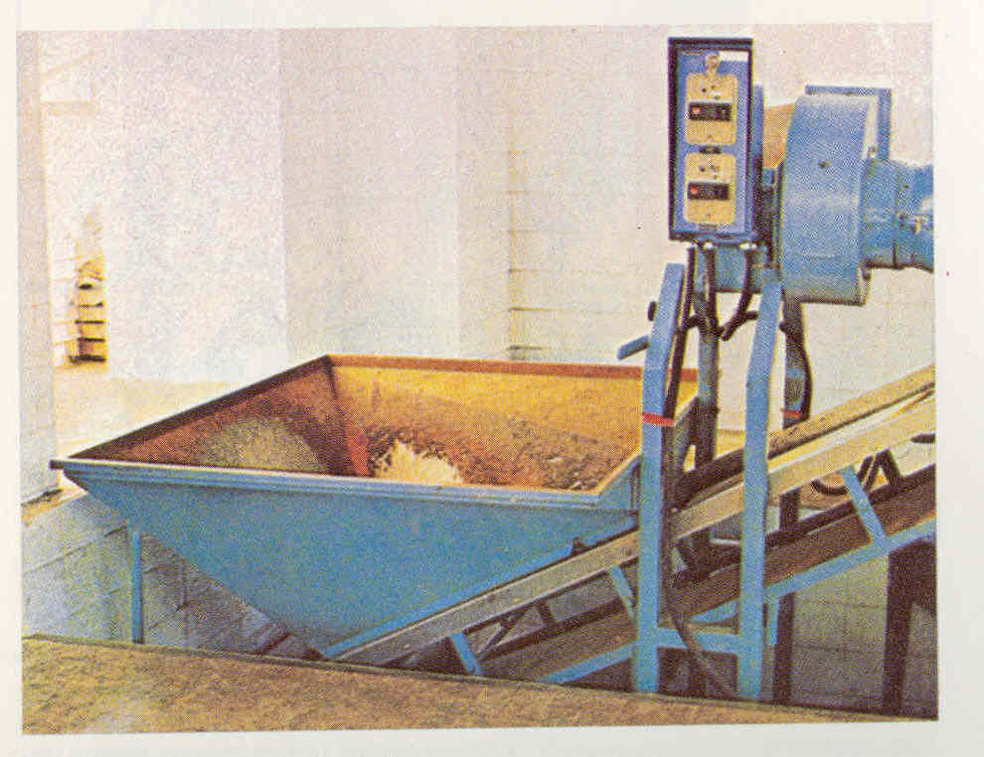
Λεκάνη παραλαβής των ελιών

Slide 59
Ταινία μεταφοράς ελιών

Slide 60
Εξαγωγή ελαιολάδου από τον ελαιόκαρπο 7/9
Ο ατέρμονας κοχλίας έχει το μειονέκτημα, ότι συνθλίβει τον καρπό και υπάρχει απώλεια λαδιού στο πλυντήριο.
Τα φύλλα της ελιάς πρέπει να απομακρύνονται, γιατί όταν συνθλιβούν μαζί με τον καρπό το ελαιόλαδο αποκτά πικρή γεύση και εμπλουτίζεται με μεγάλη ποσότητα χλωροφύλλης, η οποία παρουσία φωτός δρα σαν καταλύτης και βοηθά στη φωτοξείδωση του ελαιολάδου κατά τη μετέπειτα συντήρησή του.

Slide 61
Πλύσιμο
Το πλύσιμο των ελιών είναι απαραίτητο γιατί απομακρύνει τις ξένες ύλες (σκόνη, χώμα κ.α.) και εμποδίζει το σχηματισμό αλκαλογαιωδών μειγμάτων κατά το διαχωρισμό.
Σε πειραματικό στάδιο έχουν χρησιμοποιηθεί και απορρυπαντικά σε νερό θερμοκρασίας 30 -40 ^{ο}C, για το πλύσιμο των ελιών.

Slide 62
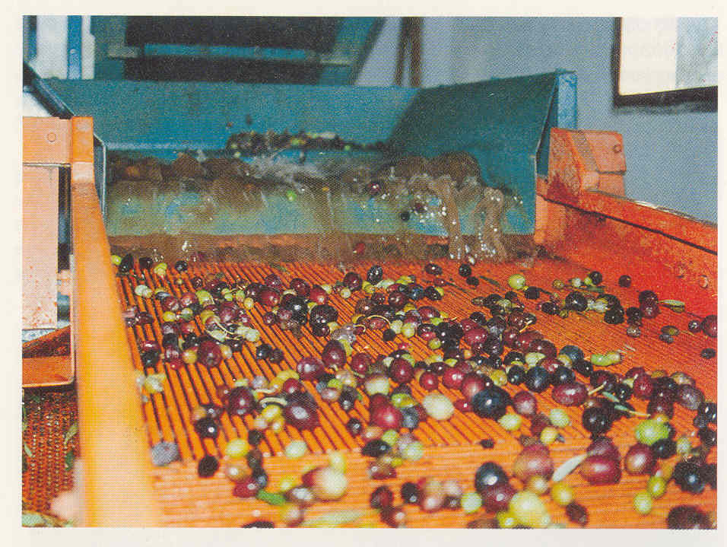
Πλυντήριο ελαιουργικού συγκροτήματος

Slide 63
Σπάσιμο – άλεση ελιών
Μετά το πλύσιμο οι ελιές μεταφέρονται με τη βοήθεια μεταφορικού κοχλία στο σπαστήρα ή τον ελαιόμυλο.
Το σπάσιμο στα κλασικού τύπου ελαιουργεία (πιεστήρια), γίνεται στους ελαιόμυλους.
Ο ελαιόμυλος αποτελείται από μία δύο ή και τρεις μεγάλες πέτρες κυλινδρικού ή κωνικού σχήματος, οι οποίες είναι από γρανίτη και περιστρέφεται γύρω από ένα ξύλινο ή μεταλλικό άξονα πάνω σε μια σταθερή βάση.

Slide 64
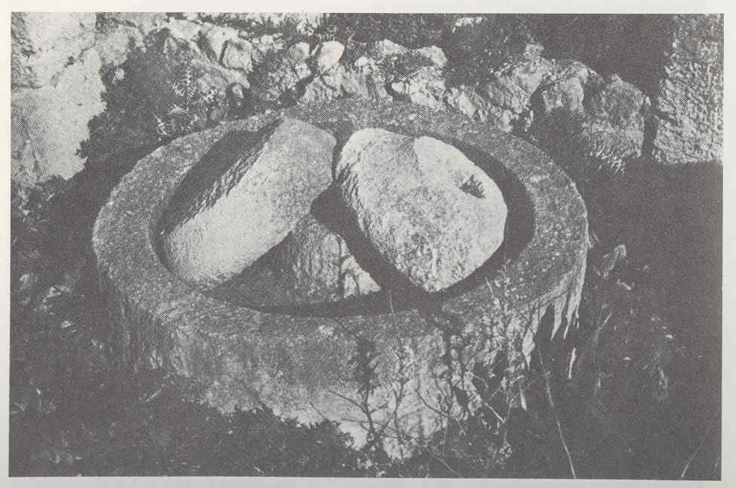
Κωνικού σχήματος ελαιόμυλος παλαιού τύπου

Slide 65
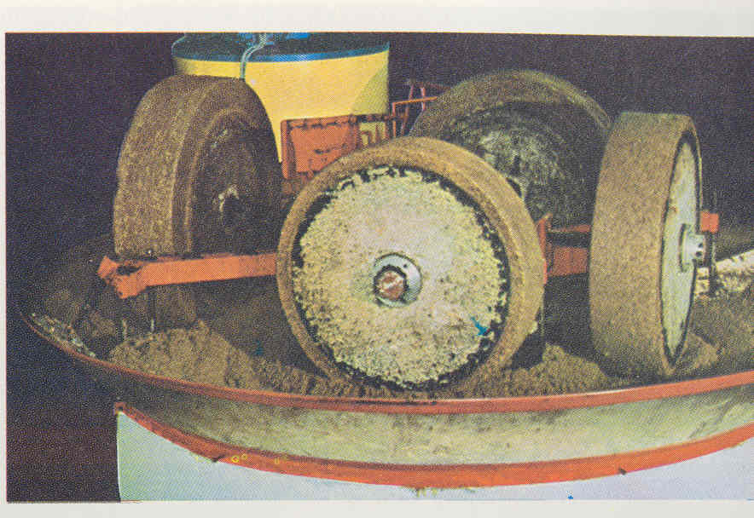
Κυλινδρικού σχήματος ελαιόμυλος 1/2

Slide 66
Κυλινδρικού σχήματος ελαιόμυλος 2/2
Το όλο σύστημα διαθέτει ένα μεταλλικό περίβλημα για τη συγκράτηση των ελιών και της ελαιοζύμης, ενώ με ειδικό μεταλλικό ή ξύλινο εξάρτημα, κατευθύνονται οι ελιές κάτω από τις περιστρεφόμενες πέτρες.
Η περιστροφή των ελαιόλιθων γίνεται με πολύ αργό ρυθμό και επιτυγχάνεται ταυτόχρονα σπάσιμο των ελιών και μερική μάλαξη της ελαιοζύμης.

Slide 67
Εξαγωγή ελαιολάδου από τον ελαιόκαρπο 8/9
Στα σύγχρονα ελαιουργικά συγκροτήματα (φυγοκεντρικά ή μικτά) χρησιμοποιούνται οι μεταλλικοί σπαστήρες που είναι συνήθως σφυρόμυλοι ή σπαστήρες με αντίθετα περιστρεφόμενους δίσκους.
Οι σπαστήρες αυτοί είναι μικρών διαστάσεων και λειτουργούν με μεγάλο αριθμό στροφών και εκτοπίζουν τους ελαιόμυλους, εξαιτίας:
του μεγάλου όγκου τους,
της μικρής απόδοσης,
και του μεγάλου κόστους.

Slide 68
Εξαγωγή ελαιολάδου από τον ελαιόκαρπο 9/9
Το σημαντικότερο μειονέκτημα των μεταλλικών σπαστήρων είναι, ότι εμπλουτίζουν το ελαιόλαδο με ίχνη μετάλλων.
Μάλαξη
Η διεργασία της μάλαξης γίνεται σε ειδικούς μαλακτήρες, οι οποίοι αποτελούνται από μια λεκάνη διαφορετικού σχήματος και χωρητικότητας, ανάλογα με τον τύπο του ελαιουργείου.
Τα τοιχώματα των μαλακτήρων είναι διπλά για να κυκλοφορεί ζεστό νερό, ώστε να θερμαίνεται η ελαιοζύμη.

Slide 69
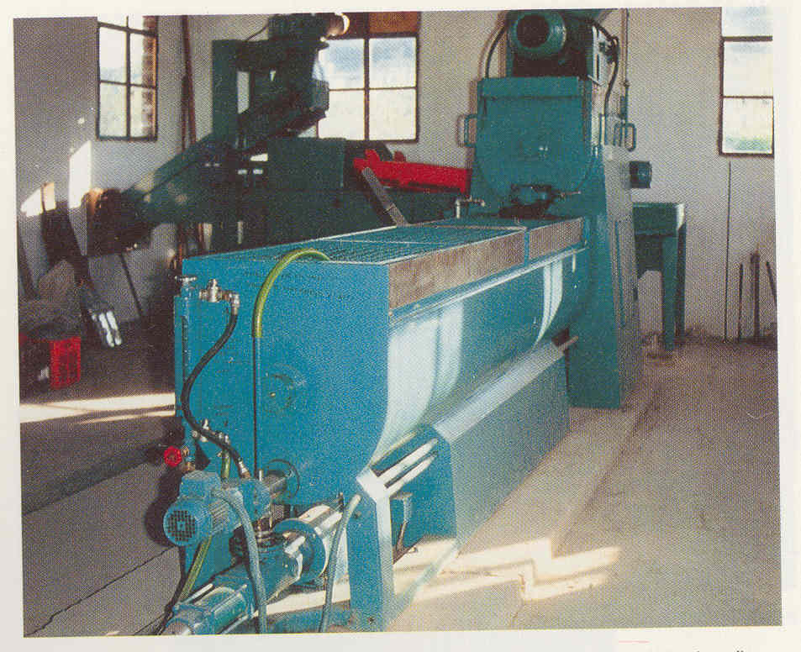
Οριζόντιος μαλακτήρας φυγοκεντρικού τύπου

Slide 70
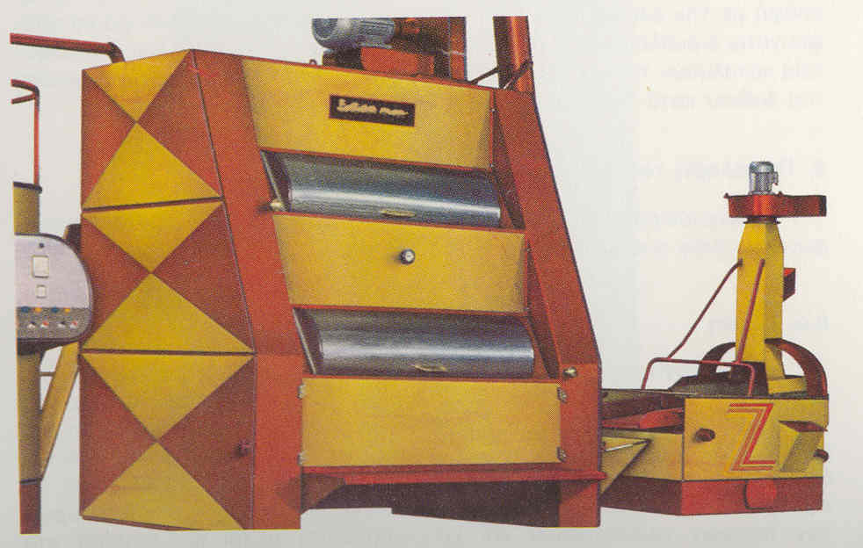
Κάθετοι μαλακτήρες φυγοκεντρικού τύπου

Slide 71
Μάλαξη 1/5
Η ανάμιξη της ελαιοζύμης επιτυγχάνεται με περιστρεφόμενο έλικα, ο οποίος έχει μικρό αριθμό πτερύγων και κινείται με πολύ αργό ρυθμό.
Ένας καλός μαλακτήρας θα πρέπει να διαθέτει μηχανισμό ρύθμισης της ταχύτητας περιστροφής του έλικα, ώστε ανάλογα με τη φύση της ελαιοζύμης να ρυθμίζονται και οι στροφές του.
Σε μια κανονική ελαιοζύμη η ταχύτητα κίνησης των πτερυγίων του μαλακτήρα θα πρέπει να είναι 18 – 20 στροφές/min.

Slide 72
Μάλαξη 2/5
Παράταση του χρόνου μάλαξης συμβάλλει στη δημιουργία γαλακτωμάτων, τα οποία δυσκολεύουν το διαχωρισμό του λαδιού.
Για ελιές βιομηχανικά ώριμες, ένας χρόνος μάλαξης 20 – 30 min θεωρείται ικανοποιητικός.
Κατά τη διάρκεια της μάλαξης θα πρέπει να αποφεύγεται η επαφή της ελαιοζύμης με τον ατμοσφαιρικό αέρα, γιατί έχουμε απώλειες στα αρωματικά συστατικά του ελαιολάδου.

Slide 73
Μάλαξη 3/5
Οι μαλακτήρες κάθετης διάταξης εξασφαλίζουν καλλίτερη προστασία της ελαιοζύμης από τον αέρα συγκριτικά με τους μαλακτήρες οριζόντιας διάταξης.
Η θέρμανση της ελαιοζύμης είναι απαραίτητη κατά τη μάλαξη και διευκολύνει την έξοδο του ελαιολάδου από τα φυτικά κύτταρα.

Slide 74
Μάλαξη 4/5
Η θερμοκρασία δεν πρέπει να είναι > των 25 ^{ο}C, γιατί:
καταστρέφονται τα αρωματικά συστατικά του ελαιολάδου,
μεταβάλλεται το χρώμα του ελαιολάδου (αποκτά κιτρινωπό τόνο),
αυξάνεται η οξύτητα του λαδιού.
Για να μην αυξάνεται η θερμοκρασία, πρέπει ο μαλακτήρας να έχει θερμοστάτη αυτόματης λειτουργίας, ώστε να μην ανεβαίνει η θερμοκρασία.
Δεν συνιστάται η χρήση ατμού σαν μέσο θέρμανσης του μαλακτήρα, λόγω της μεγάλης θερμοκρασίας του.

Slide 75
Μάλαξη 5/5
Το υλικό κατασκευής των επιφανειών του μαλακτήρα, που έρχονται σε επαφή με την ελαιοζύμη, πρέπει να είναι από ανοξείδωτο μέταλλο για να αποφεύγεται ο εμπλουτισμός του ελαιολάδου με ίχνη μετάλλων.

Slide 76
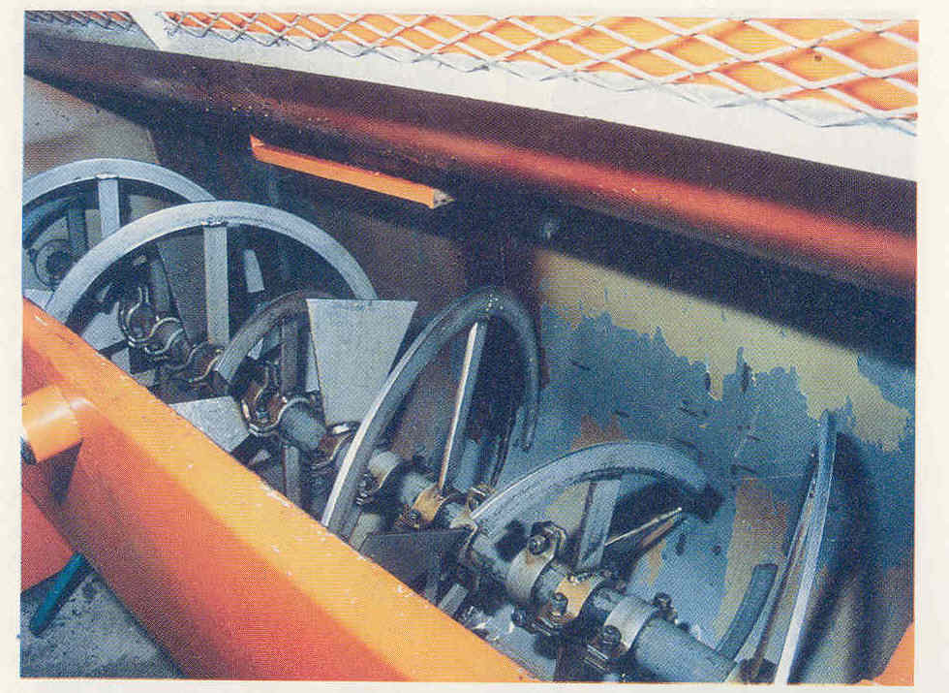
Πτερύγια έλικα ελαιομαλακτήρα

Slide 77
Παραλαβή του ελαιολάδου με φυγοκέντριση
Ο διαχωρισμός του ελαιολάδου από την ελαιοζύμη με φυγοκέντριση βασίζεται στη διαφορά του ειδικού βάρους των συστατικών της ελαιοζύμης (ελαιόλαδο, νερό και στερεά συστατικά).
Στα ελαιουργεία φυγοκεντρικού τύπου η ελαιοζύμη μετά τη μάλαξη, σε μαλακτήρα οριζόντιας ή κάθετης διάταξης, αραιώνεται με νερό και στη συνέχεια φυγοκεντρείται δια μέσου του φυγοκεντριτή (Decanter), όπου διαχωρίζεται.

Slide 78
Παραλαβή του ελαιολάδου με συνάφεια (εκλεκτική διήθηση) 1/2
Το μηχάνημα του ελαιουργείου, στο οποίο εφαρμόζεται η συνάφεια, για την παραλαβή του ελαιολάδου είναι γνωστό με το όνομα Sinolea.
Βασικά εξαρτήματα της Sinolea αποτελούν τα περίπου 6.000 μεταλλικά ελάσματα που παρουσιάζουν μεγάλη εκλεκτική συνάφεια με το ελαιόλαδο. Εξαιτίας της μεγάλης συνάφειας ελαιολάδου-μετάλλου, κατά την επαφή της ελαιοζύμης με τα ελάσματα, συγκρατείται ποσότητα ελαιολάδου, το οποίο συγκεντρώνεται σε ειδική λεκάνη.

Slide 79
Μονάδα εξαγωγής λαδιού με συνάφεια

Slide 80
Παραλαβή του ελαιολάδου με συνάφεια (εκλεκτική διήθηση) 2/2
Τα φυτικά υγρά και μέρος του λαδιού που δεν συγκρατήθηκε από τα ελάσματα παραμένουν στην ελαιοζύμη.
Με αυτόν τον τρόπο παραλαμβάνεται η μεγαλύτερη ποσότητα του ελαιολάδου της ελαιοζύμης και το υπόλοιπο που παραμένει εξάγεται με τη βοήθεια ενός φυγοκεντριτή.

Slide 81
Οριζόντιος φυγοκεντριτής (Decanter)
Στερεή φάση (ελαιοπυρήνας),
Υγρή φάση (ελαιόλαδο-φυτικά υγρά).

Slide 82
Οριζόντιος φυγοκεντριτής τύπου Κάλη

Slide 83
Εσωτερικό οριζόντιου φυγοκεντριτή

Slide 84
Παραλαβή του ελαιολάδου με φυγοκέντριση 1/2
Κατά το σπάσιμο – άλεση του ελαιοκάρπου, τεμαχίζονται τα φυτικά κύτταρα και ελευθερώνονται οι σταγόνες του λαδιού, οι οποίες στη φάση της μάλαξης συνενώνονται σε μεγαλύτερες.
Στη φάση αυτή το ελαιόλαδο βρίσκεται είτε εντελώς ελεύθερο, είτε κλεισμένο σε μορφή μικρών σταγονιδίων στο εσωτερικό μικροπηγμάτων, είτε τέλος σαν γαλάκτωμα ανάμεσα στα φυτικά υγρά.
Όσο μεγαλύτερο είναι το ποσοστό του ελεύθερου λαδιού και όσο λιγότερα μικροπήγματα περιέχει η ελαιοζύμη, τόσο ευκολότερα γίνεται η εξαγωγή του ελαιολάδου με φυγοκέντρηση.

Slide 85
Παραλαβή του ελαιολάδου με φυγοκέντριση 2/2
Για το διαχωρισμό του ελαιολάδου, το οποίο βρίσκεται σε ελεύθερη μορφή, στην ελαιοζύμη, αρκεί μόνο η φυγόκεντρος δύναμη, ενώ ο διαχωρισμός του ελαιολάδου το οποίο βρίσκεται στα μικροπήγματα επιτυγχάνεται μόνο με την προσθήκη μεγάλης ποσότητας νερού, το οποίο τροποποιεί τα κολλοειδή συστατικά και διευκολύνει το διαχωρισμό του.

Slide 86
Ελαιοδιαχωριστήρας
Οποιαδήποτε μέθοδος (πίεση, φυγοκέντρηση, συνάφεια) και αν εφαρμοστεί για την εξαγωγή του ελαιολάδου από την ελαιοζύμη, ο τελικός καθαρισμός του γίνεται από τον ελαιοδιαχωριστήρα του ελαιουργικού συγκροτήματος.
Ο ελαιοδιαχωριστήρας αποτελείται από τον σταθερό κορμό και το κινητό τύμπανο, το οποίο περιστρέφεται με μεγάλο αριθμό στροφών. Στο τύμπανο είναι προσαρμοσμένοι πολλοί κωνικοί δίσκοι (πιάτα).

Slide 87
Τομή τυπικού ελαιοδιαχωριστήρα

Slide 88
Ελαιοδιαχωριστήρας Ελληνικής κατασκευής (Θεοχάρη)

Slide 89
Ελαιοδιαχωριστήρες Alfa Laval και Rapanelli

Slide 90
Τελικός διαχωρισμός – Καθαρισμός του ελαιολάδου 1/2
Η υγρή φάση κατανέμεται σε λεπτά στρώματα πάνω στην περιμετρική επιφάνεια κάθε δίσκου και έτσι γίνεται πιο αποτελεσματική η επίδραση της φυγοκεντρικής δύναμης, με την οποία διαχωρίζεται, τελικά, το ελαιόλαδο από τα απόνερα και τις ξένες ύλες.

Slide 91
Καθαρό ελαιόλαδο μετά το πέρασμά του από τον ελαιοδιαχωριστήρα

Slide 92
Τελικός διαχωρισμός – Καθαρισμός του ελαιολάδου 2/2
Οι παρακάτω παράγοντες επηρεάζουν τον τελικό διαχωρισμό – καθαρισμό του ελαιολάδου:
Ειδικό βάρος: Όσο μεγαλύτερη είναι η διαφορά του ειδικού βάρους των συστατικών της υγρής φάσης, τόσο ευκολότερος είναι ο διαχωρισμός τους.
Σχήμα και διαστάσεις των σταγονιδίων: Όσο μεγαλύτερα είναι τα σταγονίδια του μείγματος τόσο γρηγορότερα γίνεται ο διαχωρισμός τους. Τα μικρά σταγονίδια σχηματίζουν γαλακτώματα, ενώ τα λεία και στρογγυλά διαχωρίζονται ευκολότερα από τα ανομοιόμορφα και επιμήκη.
Ιξώδες: Όσο περισσότερο ρευστή είναι η υγρή φάση τόσο γρηγορότερα διαχωρίζεται.
Θερμοκρασία: Η υψηλή θερμοκρασία διευκολύνει το διαχωρισμό.

Slide 93
Χρήση ενζύμων στο διαχωρισμό του ελαιολάδου 1/5
Τα ένζυμα, είναι φυσικοί καταλύτες πρωτεϊνικής φύσης. Ένζυμα υπάρχουν στην ελιά και βρίσκονται σε αδρανή κατάσταση όταν είναι άγουρη, ενώ με την πρόοδο της ωρίμανσης ενεργοποιούνται προκαλώντας φυσιολογικές αλλαγές στους ιστούς της.
Πολλοί ερευνητές πειραματίστηκαν με την προσθήκη ενζύμων, για να πετύχουν μεγιστοποίηση της εξαγωγής του ελαιολάδου.

Slide 94
Χρήση ενζύμων στο διαχωρισμό του ελαιολάδου 2/5
Το ένζυμο πεκτινοϋδρολάση όταν προστέθηκε σε ελαιόκαρπο που επεξεργάστηκε σε υδραυλικά πιεστήρια, έδωσε μεγαλύτερη ποσότητα ελαιολάδου, το οποίο ήταν σταθερότερο στην οξείδωση.
Άλλα ένζυμα (κελουλάση, ημικελουλάση, πολυγαλακτουρουνάση, πηκτίνη – μεθυλεστεράση και πρωτεάση) εκτός από την αύξηση της σταθερότητας του ελαιολάδου στην οξείδωση, προκάλεσαν κάποια τροποποίηση στη σύνθεσή του σε λιπαρά οξέα, στα χρωματικά χαρακτηριστικά του και επιπλέον προκάλεσαν αύξηση στα πτητικά συστατικά του.

Slide 95
Χρήση ενζύμων στο διαχωρισμό του ελαιολάδου 3/5
Η αύξηση της ποσότητας του ελαιολάδου που παραλαμβάνεται με τη χρήση ενζύμων, οφείλεται στις βιοχημικές μεταβολές που λαμβάνουν χώρα στη μεμβράνη των λιποπρωτεϊνών των σταγονιδίων και στα κολλοειδή συστατικά της υγρής και της στερεής φάσης.
Ιδιαίτερο ρόλο στην εξαγωγή του ελαιολάδου, από την ελαιοζύμη διαδραματίζουν κάποιες ουσίες που δρουν σαν προσροφητικά μέσα. Οι ουσίες αυτές όταν προστεθούν μαζί με τα ένζυμα δίνουν πολύ καλά αποτελέσματα εξαιτίας της συνδυαστικής δράσης τους.

Slide 96
Χρήση ενζύμων στο διαχωρισμό του ελαιολάδου 4/5
Τα προσροφητικά μέσα προκαλούν αποικοδόμηση των συστατικών της ελιάς, με αποτέλεσμα να αυξάνεται η δραστηριότητα των ενζύμων.
Σαν προσροφητικά μέσα χρησιμοποιήθηκαν κυρίως, οι ταννίνες και η αλβουμίνη του αυγού.

Slide 97
Χρήση ενζύμων στο διαχωρισμό του ελαιολάδου 5/5
Γενικά, τόσο η ταχύτητα εξαγωγής του ελαιολάδου, όσο και η ποσότητα που παραλαμβάνεται από τις ελιές εξαρτάται από:
Την κατανομή του ελαιολάδου στα φυτικά υγρά,
Τις αντιδράσεις μεταξύ των διαφόρων συστατικών (ελαιολάδου, πρωτεϊνών, πολυσακχαριτών και πολυφαινολών), τα οποία βρίσκονται στην ελιά και σχηματίζουν λιποπρωτεϊνικά πλέγματα.
Η προσθήκη των ενζύμων γίνεται, είτε κατά το σπάσιμο – άλεση του ελαιοκάρπου, είτε κατά τη μάλαξη της ελαιοζύμης.
Συνήθως τα ένζυμα προστίθενται κατά τη μάλαξη και αφήνονται να δράσουν για 30 min.

Slide 98
Συγκροτήματα εξαγωγής ελαιόλαδου
Τα ελαιουργικά συγκροτήματα κατατάσσονται σε:
Συστήματα (υδραυλικά πιεστήρια) που δίνουν ελαιοπυρήνα με μικρό ποσοστό υγρασίας (25 – 30%) και
Συστήματα (α. φυγοκεντρικά – Alfa Laval, Pieralisi, Hiller, Θεοχάρη, Ζαμπέκου & β. μεικτού τύπου – Ελαιουργικής, Rapanelli) που δίνουν ελαιοπυρήνα με μεγάλο ποσοστό υγρασίας (> 45%).

Slide 99
Υδραυλικά πιεστήρια (Στάδια επεξεργασίας του ελαιοκάρπου)

Slide 100
Παράγοντες εξαγωγής του ελαιολάδου κατά την εφαρμογή της υδραυλικής πίεσης
Οι παρακάτω παράγοντες επηρεάζουν την εξαγωγή του ελαιολάδου κατά την εφαρμογή της υδραυλικής πίεσης:
Η διηθητικότητα που συνδέεται με την παρουσία των πυρήνων της ελιάς στην ελαιοζύμη,
Ο βαθμός διασποράς των κολλοειδών συστατικών και η συγκέντρωση αυτών, που είναι συνέπεια της εφαρμοζόμενης πίεσης,
Το περιεχόμενο νερό,
Το μέγεθος και το σχήμα των τεμαχιδίων της σπασμένης ελιάς,
Οι φυσικές ιδιότητες του ελαιολάδου,
Η θερμοκρασία.

Slide 101
Φυγοκεντρικά ελαιουργεία (Στάδια επεξεργασίας της ελιάς)

Slide 102
Φυγοκεντρικά ελαιουργεία
Ο Boulier το 1903 πέτυχε να διαχωρίσει με φυγοκέντρηση σε πειραματική βάση, το ελαιόλαδο από την ελαιοζύμη. Το 1955 κατασκευάστηκε ένα πλήρες σύστημα σε βιομηχανική κλίμακα.
Η λειτουργία των ελαιουργείων φυγοκεντρικού τύπου βασίζεται στη διαφορά του ειδικού βάρους των συστατικών της ελαιοζύμης (ελαιόλαδο, νερό, ελαιοπυρήνας), τα οποία διαχωρίζονται μεταξύ τους μέσω του φυγοκεντριτή.

Slide 103
Τύποι φυγοκεντρικών ελαιουργείων 1/3
Τη δεκαετία του 60 εμφανίστηκαν στη αγορά τα φυγοκεντρικά ελαιουργεία. Το 1965, η βιομηχανία Alfa Laval παρουσίασε στην αγορά το φυγοκεντρικό ελαιουργικό συγκρότημα Centriolive και το 1969 το Cosi.
Το 1971 η ελαιουργική βιομηχανία Pieralisi κατασκεύασε ένα πλήρες φυγοκεντρικό συγκρότημα. Αμέσως μετά πολλές βιομηχανίες Ελληνικές και ξένες (Amenduni, De Vita, Hiller, Θεοχάρης, Ζαμπέκος κ.α.) κατασκεύασαν είτε ειδικούς φυγοκεντριτές (Decanters) για το ελαιόλαδο, είτε τροποποίησαν υπάρχοντες για άλλες χρήσεις.

Slide 104
Τύποι φυγοκεντρικών ελαιουργείων 2/3
Στην παρακάτω εικόνα αποδίδονται σχηματικά, όλα τα επιμέρους μηχανήματα του ελαιουργείου Ελληνικής κατασκευής (Ζαμπέκου), με μαλακτήρες κάθετης διάταξης και με φυγοκεντριτή καθέτου άξονα. Το συγκρότημα αυτό δεν συνοδεύεται από ελαιοδιαχωριστήρες για τον τελικό καθαρισμό του ελαιολάδου.
Πλήρες διαχωρισμός των συστατικών του ελαιολάδου επιτυγχάνεται στον φυγοκεντριτή καθέτου άξονα, ο οποίος αποτελεί το βασικότερο μηχάνημα, αυτού του ελαιουργείου.

Slide 105
Τύποι φυγοκεντρικών ελαιουργείων 3/3
Σχηματική διάταξη φυγοκεντρικού ελαιουργείου (Ζαμπέκου)
Χοάνη παραλαβής
Αναβατόριο
Αποφυλλωτήριο
Πλυντήριο
Αναβατόριο πλυμένου ελαιόκαρπου
Σπαστήρας
Μαλακτήρας
Μονοπόμπ
Φυγοκεντριτής (κάθετος)

Slide 106
Φυγοκεντρικό συγκρότημα Alfa Laval

Slide 107
Πλήρες φυγοκεντρικό ελαιουργείο με κάθετη διάταξη μαλακτήρων και με δύο φυγοκεντριτές (Θεοχάρη)

Slide 108
Φυγοκεντρικό ελαιουργείο με κάθετη διάταξη μαλακτήρων και δύο οριζόντιους φυγοκεντρητές

Slide 109
Μικτός τύπος ελαιουργείου (Sinolea-Decanter)
Το πρώτο πλήρες ελαιουργικό συγκρότημα, του τύπου αυτού, έγινε από τον D. Guillermo Quintanilla και παραμένει γνωστό, σαν σύστημα Acapulco – Quintanilla. Το αρχικό διηθητικό μέσο ήταν κατασκευασμένο από βαμβάκι, αλλά διαπιστώθηκε γρήγορα η ανάγκη αντικατάστασής του με άλλο υλικό, περισσότερο ανθεκτικό και πιο εύκολο στον καθαρισμό.

Slide 110
Σύστημα Alfin 1/3
Το 1950 μια Γαλλική εταιρεία κατασκεύασε ένα σύστημα βασισμένο στο αρχικό σύστημα Acapulco με σημαντική βελτίωση στο μέσο διήθησης και τους μαλακτήρες, με αποτέλεσμα ο χρόνος εξαγωγής του ελαιολάδου να μειωθεί σημαντικά.
Η μεγαλύτερη βελτίωση στο αρχικό σύστημα έγινε από τον Ισπανό Buendia, ο οποίος κατασκεύασε τον εξαγωγέα τύπου Alfin. Η βασική διαφορά του συστήματος αυτού από το σύστημα Acapulco και τα άλλα συστήματα που κατασκευάστηκαν αργότερα, βρίσκεται στο σχήμα και το είδος του διηθητικού μέσου που χρησιμοποιήθηκε.

Slide 111
Σύστημα Alfin 2/3
Το διηθητικό μέσο του συστήματος αυτού, αποτελείται από περίπου 1500, μεταλλικά ανοξείδωτα ελάσματα διαστάσεων 12 Χ 12 mm.
Το σύστημα Alfin είχε τα παρακάτω πλεονεκτήματα, συγκρινόμενο με το σύστημα Acapulco και τα άλλα συστήματα εκλεκτικής διήθησης:
Το μέσο διήθησης ήταν ανθεκτικό,
Διέθετε μεγαλύτερη επιφάνεια επαφής με την ελαιοζύμη,
Ήταν ευκολότερος ο καθαρισμός του.

Slide 112
Πρώτος εξαγωγέας του συστήματος Alfin

Slide 113
Σύστημα Alfin 3/3
Χρειάστηκε να γίνουν αρκετές ακόμη βελτιώσεις και τροποποιήσεις στο σύστημα Alfin, για να καταλήξουμε στο βελτιωμένο σύστημα συνάφειας που είναι γνωστό διεθνώς σαν Sinolea.

Slide 114
Ελαιουργεία μεικτού τύπου βασισμένα στη συνάφεια-φυγοκέντριση (Sinolea- Decanter) 1/3
To 1972 η εταιρεία Rapanelli κατασκεύασε ένα πλήρες ελαιουργείο η λειτουργία του οποίου βασίστηκε στη συνάφεια και τη φυγοκέντριση. Τα κύρια μέρη του συστήματος αυτού είναι η μονάδα Sinolea και η μονάδα Decanter.
Η λειτουργία του συστήματος αυτού, βασίζεται στη διαφορετική συνάφεια (επιφανειακή τάση) που παρουσιάζουν τα συστατικά της ελαιοζύμης (ελαιόλαδο, φυτικά νερά) με το ειδικό μέταλλο των ελασμάτων, τα οποία φέρει η μονάδα Sinolea.

Slide 115
Ελαιουργεία μεικτού τύπου βασισμένα στη συνάφεια-φυγοκέντριση (Sinolea- Decanter) 2/3
Τα ελάσματα αυτά στηρίζονται πάνω σε μια βάση που κινείται πολύ αργά. Τα ελάσματα αυτά με την κίνηση του συστήματος εισχωρούν στην ελαιοζύμη και εξερχόμενα συμπαρασύρουν μικρά ελαιοσταγονίδια. Με τον τρόπο αυτό παραλαμβάνεται το 70 – 80% του λαδιού, και στη συνέχεια οδηγείται στους ελαιοδιαχωριστήρες, για την απομάκρυνση του νερού και των ξένων υλών.
Για την παραλαβή του ελαιολάδου που παρέμεινε στην ελαιοζύμη προστίθεται νερό, ακολουθεί μάλαξη και στη συνέχεια φυγοκεντρείται.

Slide 116
Ελαιουργεία μεικτού τύπου βασισμένα στη συνάφεια-φυγοκέντριση (Sinolea- Decanter) 3/3
Μετά τη φυγοκέντριση το ελαιόλαδο που διαχωρίζεται, φυγοκεντρείται ξανά στους ελαιοδιαχωριστήρες του συγκροτήματος και παραλαμβάνεται τελικά το καθαρό ελαιόλαδο Decanter.
Επειδή το ελαιόλαδο Sinolea παραλαμβάνεται χωρίς ζεστό νερό και με φυσική διαδικασία, δεν καταστρέφονται τα αρωματικά συστατικά του και είναι καλύτερης ποιότητας από το ελαιόλαδο που παραλαμβάνεται στη συνέχεια με φυγοκέντριση.

Slide 117
Στάδια επεξεργασίας της ελιάς σε ελαιουργείο (Sinolea – Decanter)

Slide 118
Ελαιουργείο Sinolea – Decanter της Ελαιουργικής

Slide 119
Μικτό ελαιουργείο της εταιρείας Rapanelli

Slide 120
Πλεονεκτήματα φυγοκεντρικών και μικτού τύπου ελαιουργείων σε σύγκριση με τα κλασικά
Τα κυριότερα πλεονεκτήματα είναι:
Μείωση του εργατικού κόστους, λόγω αυτοματοποίησης,
Παραλαβή ελαιολάδου χαμηλότερης οξύτητας (έλλειψη ελαιοδιαφραγμάτων και υπολειμμάτων ελαιοζύμης),
Μικρή περιεκτικότητα του ελαιολάδου σε μέταλλα (ανοξείδωτα).

Slide 121
Μειονεκτήματα φυγοκεντρικών και μικτού τύπου ελαιουργείων σε σύγκριση με τα κλασικά
Τα κυριότερα μειονεκτήματα των συστημάτων αυτών είναι:
Το μεγάλο κόστος αγοράς τους,
Το ελαιόλαδο που παραλαμβάνεται από τα φυγοκεντρικά έχει μικρότερη περιεκτικότητα φαινολικών συστατικών,
Η ελαιοπυρήνα πρέπει να επεξεργαστεί, λόγω της μεγάλης περιεκτικότητά της σε υγρασία.

Slide 122
Τέλος Ενότητας

Slide 123
Σημειώματα

Slide 124
Σημείωμα Αναφοράς
Copyright Τεχνολογικό Εκπαιδευτικό Ίδρυμα Αθήνας, Ιωάννης Τσάκνης 2014. Ιωάννης Τσάκνης. «Τεχνολογία και ποιότητα Λιπών-Ελαιών (Θ). Ενότητα 4: Το ελαιόλαδο». Έκδοση: 1.0. Αθήνα 2014. Διαθέσιμο από τη δικτυακή διεύθυνση: ocp.teiath.gr.

Slide 125
Σημείωμα Αδειοδότησης
Το παρόν υλικό διατίθεται με τους όρους της άδειας χρήσης Creative Commons Αναφορά, Μη Εμπορική Χρήση Παρόμοια Διανομή 4.0 [1] ή μεταγενέστερη, Διεθνής Έκδοση. Εξαιρούνται τα αυτοτελή έργα τρίτων π.χ. φωτογραφίες, διαγράμματα κ.λ.π., τα οποία εμπεριέχονται σε αυτό. Οι όροι χρήσης των έργων τρίτων επεξηγούνται στη διαφάνεια «Επεξήγηση όρων χρήσης έργων τρίτων».
Τα έργα για τα οποία έχει ζητηθεί και δοθεί άδεια αναφέρονται στο «Σημείωμα Χρήσης Έργων Τρίτων».
[1] http://creativecommons.org/licenses/by-nc-sa/4.0/
Ως Μη Εμπορική ορίζεται η χρήση:
που δεν περιλαμβάνει άμεσο ή έμμεσο οικονομικό όφελος από την χρήση του έργου, για το διανομέα του έργου και αδειοδόχο
που δεν περιλαμβάνει οικονομική συναλλαγή ως προϋπόθεση για τη χρήση ή πρόσβαση στο έργο
που δεν προσπορίζει στο διανομέα του έργου και αδειοδόχο έμμεσο οικονομικό όφελος (π.χ. διαφημίσεις) από την προβολή του έργου σε διαδικτυακό τόπο
Ο δικαιούχος μπορεί να παρέχει στον αδειοδόχο ξεχωριστή άδεια να χρησιμοποιεί το έργο για εμπορική χρήση, εφόσον αυτό του ζητηθεί.

Slide 126
Επεξήγηση όρων χρήσης έργων τρίτων
©
Δεν επιτρέπεται η επαναχρησιμοποίηση του έργου, παρά μόνο εάν ζητηθεί εκ νέου άδεια από το δημιουργό.
διαθέσιμο με άδεια CC-BY
Επιτρέπεται η επαναχρησιμοποίηση του έργου και η δημιουργία παραγώγων αυτού με απλή αναφορά του δημιουργού.
διαθέσιμο με άδεια CC-BY-SA
Επιτρέπεται η επαναχρησιμοποίηση του έργου με αναφορά του δημιουργού, και διάθεση του έργου ή του παράγωγου αυτού με την ίδια άδεια.
διαθέσιμο με άδεια CC-BY-ND
Επιτρέπεται η επαναχρησιμοποίηση του έργου με αναφορά του δημιουργού.
Δεν επιτρέπεται η δημιουργία παραγώγων του έργου.
διαθέσιμο με άδεια CC-BY-NC
Επιτρέπεται η επαναχρησιμοποίηση του έργου με αναφορά του δημιουργού.
Δεν επιτρέπεται η εμπορική χρήση του έργου.
διαθέσιμο με άδεια CC-BY-NC-SA
Επιτρέπεται η επαναχρησιμοποίηση του έργου με αναφορά του δημιουργού.
και διάθεση του έργου ή του παράγωγου αυτού με την ίδια άδεια
Δεν επιτρέπεται η εμπορική χρήση του έργου.
διαθέσιμο με άδεια CC-BY-NC-ND
Επιτρέπεται η επαναχρησιμοποίηση του έργου με αναφορά του δημιουργού.
Δεν επιτρέπεται η εμπορική χρήση του έργου και η δημιουργία παραγώγων του.
διαθέσιμο με άδεια
CC0 Public Domain
Επιτρέπεται η επαναχρησιμοποίηση του έργου, η δημιουργία παραγώγων αυτού και η εμπορική του χρήση, χωρίς αναφορά του δημιουργού.
διαθέσιμο ως κοινό κτήμα
Επιτρέπεται η επαναχρησιμοποίηση του έργου, η δημιουργία παραγώγων αυτού και η εμπορική του χρήση, χωρίς αναφορά του δημιουργού.
χωρίς σήμανση
Συνήθως δεν επιτρέπεται η επαναχρησιμοποίηση του έργου.

Slide 127
Διατήρηση Σημειωμάτων
Οποιαδήποτε αναπαραγωγή ή διασκευή του υλικού θα πρέπει να συμπεριλαμβάνει:
το Σημείωμα Αναφοράς
το Σημείωμα Αδειοδότησης
τη δήλωση Διατήρησης Σημειωμάτων
το Σημείωμα Χρήσης Έργων Τρίτων (εφόσον υπάρχει)
μαζί με τους συνοδευόμενους υπερσυνδέσμους.

Slide 128
Χρηματοδότηση
Το παρόν εκπαιδευτικό υλικό έχει αναπτυχθεί στo πλαίσιo του εκπαιδευτικού έργου του διδάσκοντα.
Το έργο «Ανοικτά Ακαδημαϊκά Μαθήματα στο ΤΕΙ Αθηνών» έχει χρηματοδοτήσει μόνο την αναδιαμόρφωση του εκπαιδευτικού υλικού.
Το έργο υλοποιείται στο πλαίσιο του Επιχειρησιακού Προγράμματος «Εκπαίδευση και Δια Βίου Μάθηση» και συγχρηματοδοτείται από την Ευρωπαϊκή Ένωση (Ευρωπαϊκό Κοινωνικό Ταμείο) και από εθνικούς πόρους.

